Slide 1

«Скажи мне — и я забуду.
Покажи мне — и я запомню. Позволь мне сделать —
и это станет моим навсегда».
Применение техник формирующего оценивания на уроках математики
Чухарева К.С., учитель математики МБОУ СОШ № 47

Slide 2

ФГОС ООО поставил перед учителями
сложную задачу: выставить в журнал итоговую отметку, соответствующую
знаниям, и в тоже время оценить развитие каждого ученика.

Slide 3
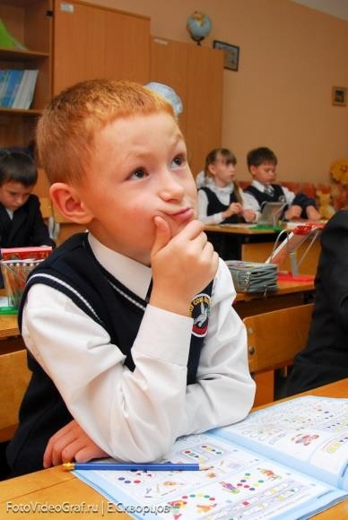
При оценивании за основу берутся познавательные процессы
Знание фактов, процедур и понятий: вспоминание,
узнавание, поиск информации, вычисление,
измерение,
классификация или последовательность, выстраивание алгоритма решения задачи
Применение
знаний:
выбор методов, разнообразие
способов подачи математической информации, моделирование и
решение рутинных
заданий
Рассуждения: обоснование, анализ, синтез, обобщение, оценка результатов, решение
нерутинных
заданий

Slide 4
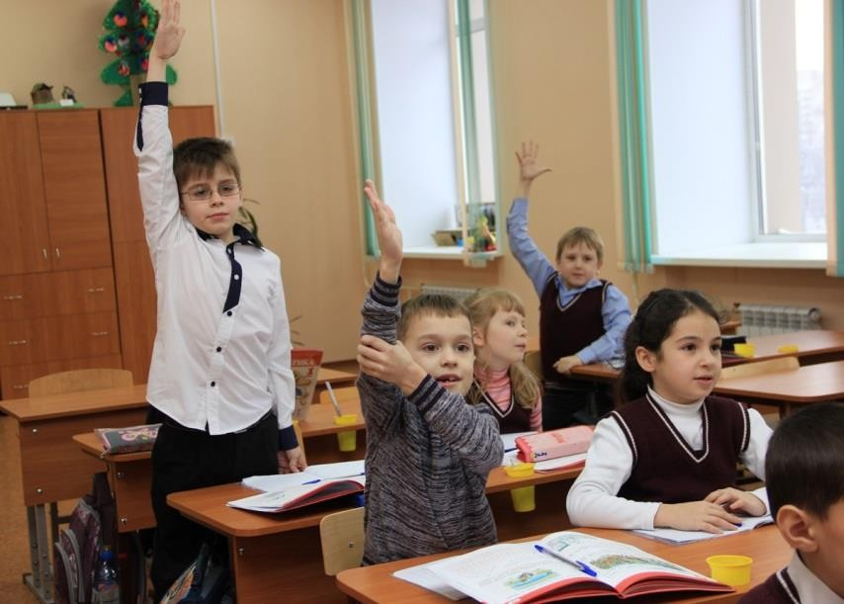
Как оценить труд ученика и его деятельность на уроке?
Как поддержать его старания в
соответствии с уровнем его способностей?
Формы оценивания
Обобщающее оценивание
Позволяет учителю накапливать информацию об усвоении материала каждым учеником,
анализировать ее и планировать
дальнейшую работу, даёт возможность учителю сделать заключительное суждение о
достижениях учащихся.
Производится в ходе обучения с помощью
самостоятельных работ, тестов и в конце изученной темы с помощью контрольной работы помогает учащемуся скорректировать свою работу и достичь более высоких результатов.
Формирующее оценивание
Формирующее оценивание отражает общие умения решать задачи и логическое мышление, а также отношение учащегося к математике и информатике

Slide 5

Формирующее оценивание – это бесконечный поток обратной связи учителя и учащегося.
Для этого оценивания в партнёрстве требуется предъявить и обсудить с детьми в начале урока:
учебные показатели (цели) – то, что должно быть изучено
и учебные результаты – то, на что дети будут способны, после того, как это изучат.
Обратная связь позволяет ученикам определить, в чём они были успешны и над чем им надо работать.

Slide 6

Пять принципов формирующего оценивания
Учитель регулярно обеспечивает обратную связь,
предоставляя учащимся комментарии, замечания и т.п. по
поводу их деятельности.
Учащиеся принимают активное участие в организации процесса собственного обучения.
Учитель меняет техники и технологии обучения в
зависимости от изменения результатов обучения учащихся.
Учитель осознает, что оценивание посредством отметки резко снижает мотивацию и самооценку учащихся.
Учитель осознает необходимость научить учащихся
принципам самооценки и способам улучшения собственных результатов

Slide 7

Техники формирующего оценивания
Наблюдение
(формальное) как метод оценивания с выставлением отметок может использоваться
при: устном ответе, устной презентации; работе
в парах, группах;
(неформальное) может возникнуть, когда ученики работают над
текущими обучающими задачами в классе или за его пределами.
Следует проводить неформальное наблюдение и фиксировать наблюдения в журнале.
Выберите одного или двух учеников и отмечайте их позитивные и
негативные показатели во время уроков. Продолжайте наблюдение за учениками, пока у вас не появятся комментарии на всех учеников.
Таким образом, вы можете увидеть прогресс ваших учеников.

Slide 8

Проверка ошибочности понимания
Техники формирующего оценивания
Учитель намеренно дает учащимся типичные ошибочные понятия или ошибочные предсказуемые суждения о каких-либо идеях, принципах или процессах. Затем он просит учащихся высказать свое согласие или несогласие со сказанным и объяснить свою точку зрения.
Варианты
На доске пишется задание с пятью вариантами ответов. При этом
неверные ответы должны иллюстрировать наиболее часто повторяющиеся ошибки.
Например: Найдите неправильные утверждения,
докажите их неверность и замените правильными.
Ученики получают задание: Разбор решения задачи, в которой допущены ошибки. Учитель должен продумать эти задания так, чтобы ошибки были сделаны в местах, где учащиеся допускают их чаще всего.

Slide 9

Мини
- тест
Техники формирующего оценивания
Мини-тесты (небольшое количество заданий) призваны
оценивать фактические знания, умения и навыки учащихся, т.е. знания конкретной информации, определенного материала. На выполнение мини-теста отводится не более 5 минут времени урока.

Slide 10

Формативный тест
Техники формирующего оценивания
Учитель произвольно делит учеников на группы (по 4-5 учащихся в группе).
Каждый учащийся получает лист с вопросами теста и лист для ответов.
Учащимся предоставляется время на обсуждение вопросов теста в группах.
После обсуждения учащиеся заполняют лист ответов
самостоятельно.
Баллы каждого учащегося подсчитываются отдельно.

Slide 11
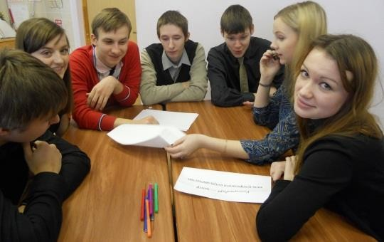
Формативный опрос
Техники формирующего оценивания
Это форма проверки, следующая сразу за презентацией материала или за каким-либо видом деятельности на уроке. Учитель задает дополнительные уточняющие вопросы:
Почему?
Каким образом?
Как?…

Slide 12

Самооценивание– один из видов оценочной деятельности, связанный не с выставлением себе отметок, а с процедурой оценивания.
Техники формирующего оценивания
Это не только оценивание своей работы учеником, но и
самостоятельное определение проблем и путей их решения.
Формирует у школьников умение оценивать свои результаты, видеть свои ошибки, знать требования к работам разного вида.

Slide 13

Алгоритм
самооценивания
1. Что нужно было сделать в задаче (задании)? Какова была цель?
2. Что нужно было получить в результате?
3. Удалось ли получить результат? Найдено ли решение, ответ?
4.Справился с заданием полностью правильно или с ошибкой? Если не справился, то какие ошибки допущены, в чем имеются затруднения?
Для ответа на этот вопрос ученику нужно: либо получить эталон правильного решения задачи и сравнить с ним свое решение;
5.Справился полностью самостоятельно или с чьей-либо помощью (кто помогал, в чем)?
6. Какие умения развивались при выполнении задания?

Slide 14
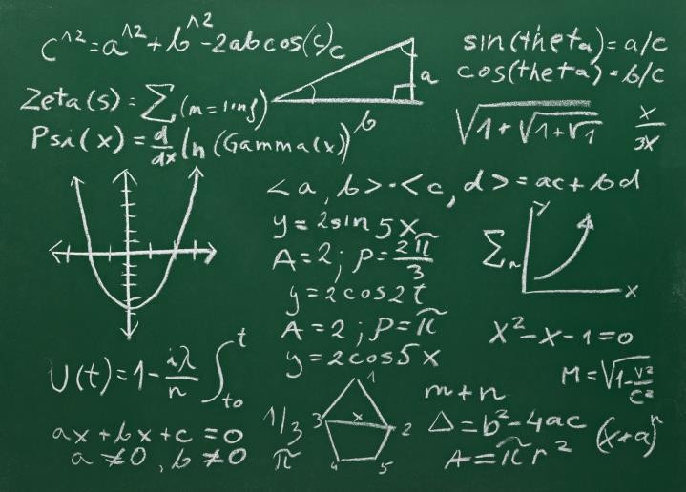
Пример
Учитель: «Сейчас мы проведем
небольшую самостоятельную работу для того, чтобы проверить себя и выяснить всё ли вы знаете по данной теме и все ли умеете решать, и на что вам обратить внимание при
подготовке к контрольной работе».
До начала выполнения самостоятельной работы ученики совместно с учителем составляют критерии оценивания самостоятельной работы. Критерии записываются на доске.
Например:
Тема: Решение квадратных уравнений
Наличие записи действий.
Правильное применение формул.
Верность вычислений.
После завершения самостоятельной работы учитель показывает заранее приготовленные образцы решения. Ученик проверяет свою работу и оценивает ее.

Slide 15

Взаимооценивание
Техники формирующего оценивания
Оценка
одноклассниками является полноценным обучающим приемом оценивания.
Кроме того, взаимное оценивание дает учащимся
возможность закреплять изученный материал посредством оценивания работ друг друга.
Преимущество взаимооценивания состоит в том, что учащиеся учатся отмечать сильные и слабые стороны других работ и, таким образом, анализируют собственный прогресс.

Slide 16

Техника «Две звезды и желание»
Техники формирующего оценивания
Учитель предлагает каждому ученику проверить работу своего одноклассника. При этом учащийся комментируя другую работу не оценивают ее, а лишь
определяет два положительных момента и отмечают
звездочкой («две звезды»), и один момент, который, по его мнению, заслуживает доработки («желание»).
Обратная связь учащихся может быть озвучена или представлена в письменной форме.
Каждый ученик получает свою работу с комментариями. Для доработки «желания» предоставляется им время (например, 2-3 дня).
Следующую проверку проводит учитель, после которого может выставить отметку.

Slide 17


Достижения учащихся можно оценить по четырем критериям
Знание и понимание
Учащийся демонстрирует знание и понимание изученного материала, способен применять полученные знания в
стандартных и измененных ситуациях
Исследование закономерностей
Учащийся исследует какую-либо задачу, применяя математические методы, находит закономерности, описывает с помощью языка математики взаимосвязь
между ними.
Передача информации на формальном языке
Учащийся способен передавать информацию, используя, соответствующую научную терминологию, условные обозначения
Размышления в математике и информатике
Учащийся размышляет о правильности и рациональности
выбранного метода решения

Slide 18

Шаги по организации учителем формирующего оценивания:
планирование образовательных результатов по каждой теме;
определение «опорных точек» каждой
темы;
определение в рамках программы обучения тем, при изучении которых целесообразно использование листов обратной связи;
предъявление учащимся планируемых образовательных
результатов;
разработка листов обратной связи для каждой «опорной точки»
использование листов обратной связи для оценки образовательных результатов и организации самооценки учащихся: промежуточное комментирование результатов выполнения учащимся задания (одно-два), работа учащегося над заданием с учетом комментариев, собеседование с учащимися
по поводу образовательных результатов.
итоговое оценивание образовательных результатов в рамках
темы, выставление отметки.

